Slide 1
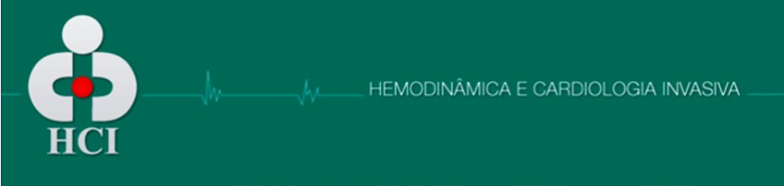
Intervenção percutânea cirurgia cavopulmonar total
Renato Sanchez Antonio

Slide 2
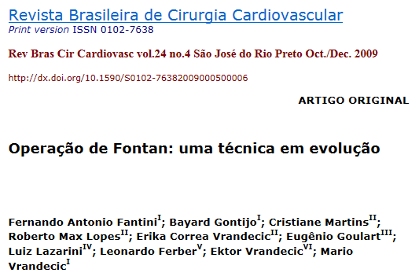

Slide 3
Tipos de derivação cavopulmonar
1971 - Francis Fontan : técnica original de derivação átriopulmonar
1988 - Leval et al.: lançaram o conceito de anastomose cavopulmonar total, posteriormente, nominado de túnel lateral, que consistia na criação de um túnel entre os orifícios da veia cava inferior e superior com uma calha de prótese suturada no aspecto lateral do átrio direito [proporciona um fluxo mais laminar ao sistema, mas não reduz complicações arritmogênicas]
1990 - Marceletti et al.: nova técnica de anastomose cavopulmonar total, que consistia na interposição de conduto protético entre a veia cava inferior e a face inferior do ramo direito de artéria pulmonar externamente ao coração [baixa pressão e livre de suturas potencialmente arritmogênicas]

Slide 4
Tipos de derivação cavopulmonar
Amodeo et al.: demonstraram que o fluxo da veia cava inferior dirigido para o ramo esquerdo da artéria cria efeito de vortex, que ajuda na distribuição de fluxo entre os ramos pulmonares e provê um padrão mais favorável de economia de energia
TÉCNICA CIRÚRGICA: conduto politetrafluoroetileno (PTFE) é interposto entre a veia cava inferior e artéria pulmonar, cursando pelo interior do átrio direito, através do forame oval em direção ao teto do átrio esquerdo, por onde é exteriorizado e anastomosado ao tronco ou ramo esquerdo de artéria pulmonar

Slide 5
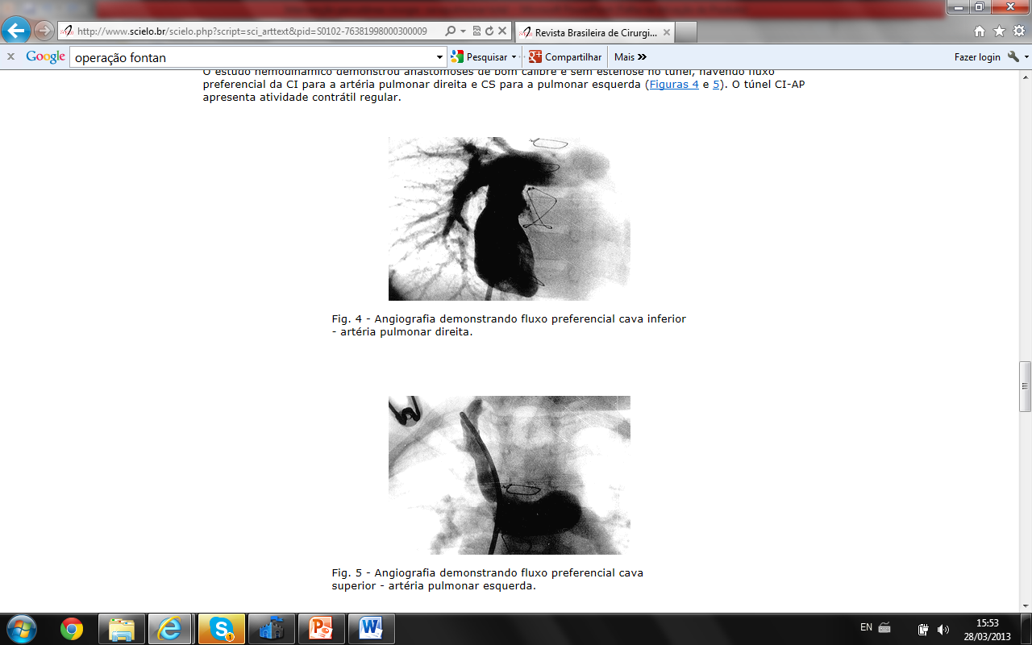
Angiografias

Slide 6
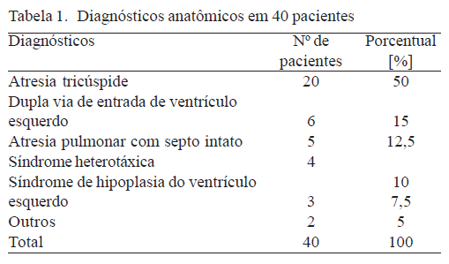
Métodos
Desenho do estudo

Slide 7
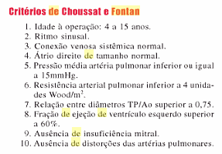
Indicações de Operação

Slide 8
Técnica operatória
Todos os pacientes estudados foram previamente submetidos à cirurgia de anastomose cavopulmonar bidirecional (procedimento de Glenn), com ou sem a manutenção de fluxo acessório
Grupo I - técnica de túnel lateral, a área correspondente ao coto proximal da veia cava superior anastomosada à face inferior do ramo direito da artéria pulmonar
Após atriotomia direita, remendo de pericárdio bovino suturado ao redor do orifício interno da veia cava inferior e continua superiormente à frente das veias pulmonares direitas contornando o orifício interno da veia cava superior

Slide 9
Técnica operatória
Grupo II - prótese de Dacron de 18 a 24 mm, interposta entre a veia cava inferior e a face inferior do ramo direito de artéria pulmonar
Veia cava inferior transseccionada ao nível da junção cavoatrial e anastomosada ao conduto, que passa ao lado do átrio direito até alcançar a artéria pulmonar
Coto proximal da veia cava inferior fechado com sutura direta
Face do conduto em contato com o átrio direito criada fenestração de 4 mm
Parte da parede do átrio direito excluída com pinçamento lateral, com pequena atriotomia, suturada ao redor da fenestração

Slide 10
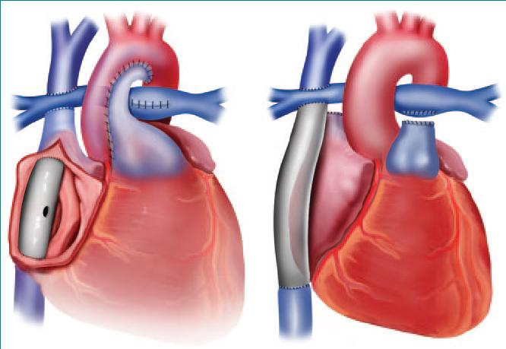
Tipos de derivação cavopulmonar

Slide 11
Técnica operatória
Grupo III - atriotomia direita convencional
Lâmina da fossa oval, assim como todo o septo interatrial ressecável, retirado, criando uma ampla comunicação interatrial
Pequeno segmento com 4 a 5 cm de conduto de PTFE de 18 a 22 mm suturado ao redor do orifício interno da veia cava inferior e passado através do septo interatrial para interior do átrio esquerdo
Realizado ampla arteriotomia pulmonar a partir do segmento mais proximal do ramo direito da artéria pulmonar, com extensão para a face direita do tronco de artéria pulmonar, evitando a todo custo convergência com fluxo do Glenn
Conduto era exteriorizado e ajustado através de pequena atriotomia feita no teto do átrio esquerdo sutura contínua contendo as paredes arterial pulmonar, atrial e o conduto
Fenestração de 4 mm foi feita diretamente no conduto implantado em todos os casos

Slide 12
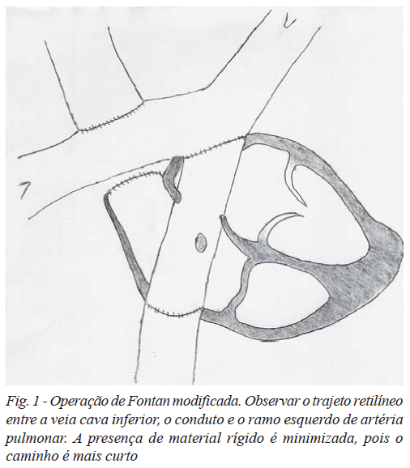
Grupo III

Slide 13
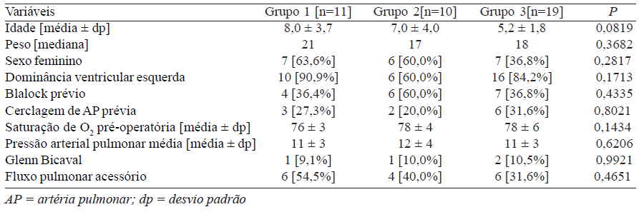
Comparação das variáveis pré-operatórias nos três grupos

Slide 14
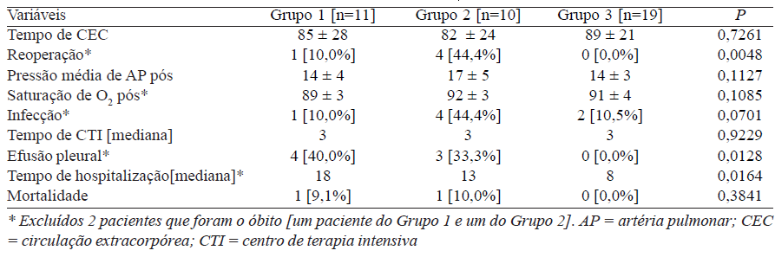
Comparação das variáveis pós-operatórias nos três grupos

Slide 15
Resultados
Tempo de CEC foi semelhante nos três grupos
Três grupos demonstraram semelhança também quanto ao desempenho hemodinâmico e incidência de infecções
Ocorrência de efusão pleural persistente, muito prevalente nos Grupos 1 (40%) e 2 (33%), não foi observada no Grupo 3 (P = 0,0128)
Efusão pleural: presença de drenagem pleural por mais de 2 semanas, ou drenagem superior a 20 ml/kg de peso/dia por mais de 48 horas, ou a necessidade de toracocentese de repetição ou ainda a necessidade de pleurodese química ou cirúrgica
Ocorreu um óbito no Grupo 1 e outro no Grupo 2, sendo que no grupo conduto interno não houve ocorrência de mortalidade

Slide 16
Discussão
Superioridade da anastomose cavopulmonar sobre a anastomose atriopulmonar
Modelos computacionais de dinâmica de fluidos demonstra superioridade do conduto externo quando comparado ao túnel lateral
Ponto mais expressivo do presente trabalho foi a baixa incidência de efusões pleurais encontrada na técnica de conduto interno que contribuiu diretamente na redução da morbidade e da permanência hospitalar

Slide 17
Conclusão
Resultados imediatos obtidos com a anastomose cavopulmonar total pela técnica do conduto intracardíaco foram superiores quando comparada às técnicas clássicas de túnel lateral e conduto externo

Slide 18
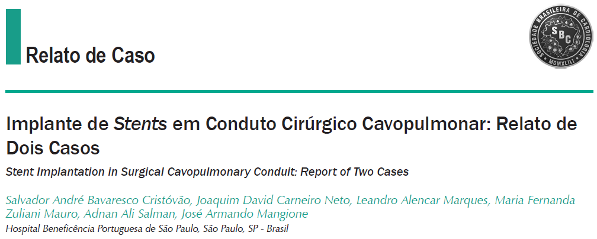

Slide 19
Introdução
Procedimento de Fontan permitiu a correção fisiológica com a separação das circulações pulmonar e sistêmica em crianças portadoras de cardiopatias congênitas, nas quais a correção biventricular não é possível
Desenvolvimento de estenoses no seguimento clínico, principalmente nos locais das anastomoses podem ocorrer, levando a condições hemodinâmicas subótimas
Manifestações clínicas mais frequentes observadas nesses casos são: ascite, derrame pleural e enteropatia perdedora de proteína (EPP)

Slide 20
Caso 1
Paciente G.T.M., dez anos e seis meses, portador de atresia tricúspide, em pós-operatório tardio de cirurgia de Fontan com tubo extracardíaco (TEC) de Gore-Tex, realizada em 20/07/2003 aos seis anos e nove meses
Admitido em 25/04/2007 com quadro de EPP, o estudo hemodinâmico evidenciou estenose moderada na anastomose da veia cava inferior (VCI) com o tubo de Fontan (medindo 9 mm na estenose e 18 mm como diâmetro de referência), com gradiente de 2 mmHg em repouso
Submetido a implante de stent Cheatham Platinum 8 ZIG 39 mm com balão BIB 14 x 45 mm, e pós-dilatação com balão Max LD de 18 x 40 mm no local da estenose com sucesso, sem gradiente residual

Slide 21
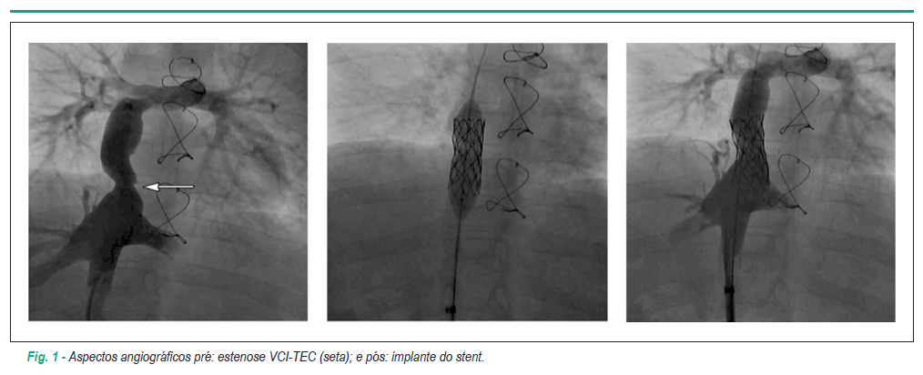

Slide 22
Caso 2
Paciente J.A.P., seis anos, portadora de cardiopatia congênita cianótica: dupla via de entrada de ventrículo único tipo ventrículo esquerdo e histórico cirúrgico de anastomose de Blalock-Taussig aos quatro dias de vida, Glenn aos dois anos e Cirurgia de Fontan aos cinco anos (TEC de veia jugular bovina)
Foi internada em 04/04/2007, com quadro de tosse crônica e hemoptise nas últimas 24 horas

Slide 23
Estudo hemodinâmico com arteriografia pulmonar evidenciou afilamento do tubo VCI-AP direita sem gradiente pressórico e grande quantidade de trombo em ramos pulmonares para base do pulmão esquerdo (tromboembolismo pulmonar)
Sob anticoagulação oral, observou-se importante melhora do quadro clínico, recebendo alta após 12 dias sem imagem sugestiva de trombo no TEC ao ecocardiograma
Em 28/08/2008, foi internada devido a quadro de ascite; ultrassonografia de abdome demonstrou dilatação de veias supra-hepáticas e discreta esplenomegalia
Submetida a cateterismo em que se constatou TEC difusamente estenótico (menor diâmetro = 4 mm e diâmetro de referência = 14 mm) com gradiente AP-VCI de 8 mmHg e pressão média na AP de 15 mmHg

Slide 24
Realizado implante de stent Palmaz-Schatz 4014 em balão Max LD de 14x40 mm, com sucesso parcial por apresentar gradiente residual de 6 mmHg
Em três dias, foi submetida à redilatação do stent com dois balões Power Flex de 9 x 20 mm e 10 x 20 mm simultâneos - 14 atm, com desaparecimento do gradiente
Evolução hospitalar foi favorável com resolução dos sintomas sob uso de anticoagulação oral e sildenafil

Slide 25
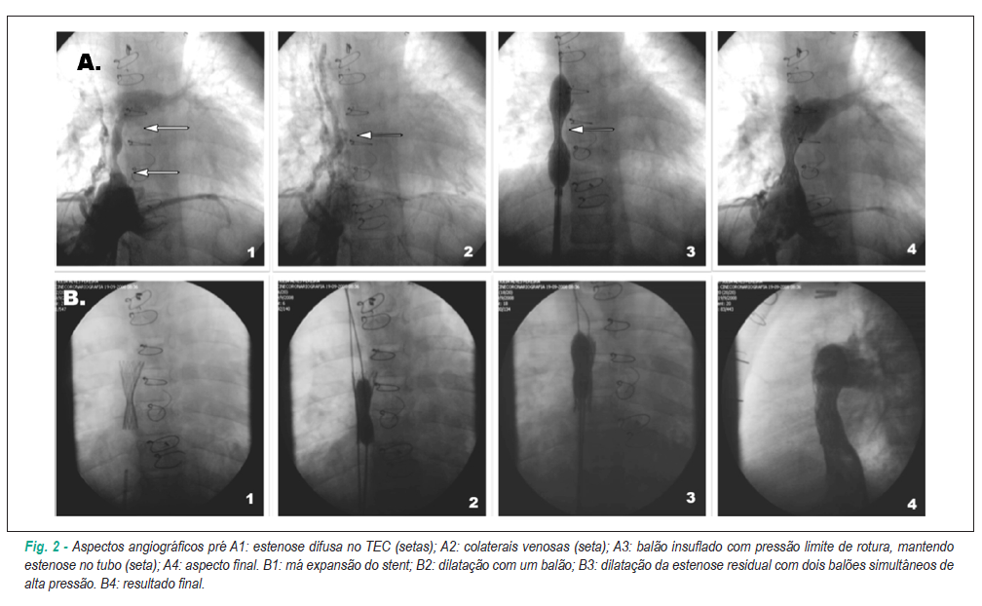

Slide 26
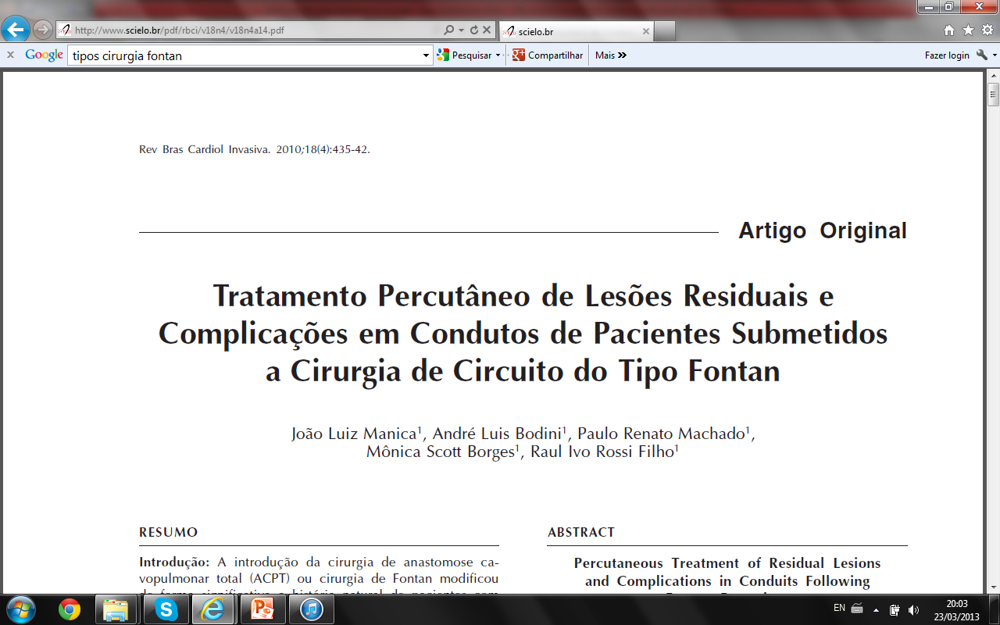

Slide 27
Introdução
A introdução da cirurgia de anastomose cavopulmonar total (ACPT) ou cirurgia de Fontan modificou de forma significativa a história natural de pacientes com cardiopatias complexas não passíveis de reparo biventricular
É conhecido o desenvolvimento de estenoses silenciosas por utilização de condutos fenestrados
O estudo relata a experiência de um centro terciário no implante percutâneo de dispositivos em condutos de pacientes com circulação do tipo univentricular

Slide 28
Método
Entre julho de 2000 e julho de 2010, 12 pacientes receberam dispositivos percutâneos em condutos após cirurgia de Fontan
Os pacientes foram divididos em dois grupos, de acordo com a indicação para o procedimento:
Grupo I: 5 pacientes receberam implante de oclusores septais para fechamento de fenestração cirúrgica
Grupo II: 6 pacientes receberam stents para alívio de obstrução de condutos ,
1 paciente recebeu ambos os dispositivos simultaneamente

Slide 29
Método
Grupo I: média de idade dos pacientes no momento do procedimento era de 174 + 53,5 meses e o peso médio era de 30,7 + 6,8 kg
Grupo II: média de idade dos pacientes no momento do procedimento era de 148,5 + 84,6 meses e o peso médio era de 28,9 + 19,8 kg

Slide 30
Procedimento e técnica
Oclusão de fenestrações
Acesso femoral para avaliação hemodinâmica e angiográfica completa do circuito de Fontan
Saturações venosas sistêmicas e pressões em todo o circuito
Angiografias com cateter Berman em veias cavas superior e inferior e artérias pulmonares para avaliar a morfologia do circuito de Fontan e para definir a localização da fenestração cirúrgica além de possíveis vasos venosos colaterais

Slide 31
Procedimento e técnica
Após cruzar a fenestração, guia extrarrígida posicionada nas veias pulmonares ou na cavidade atrial, através da qual balão de medição insuflado para teste de oclusão da fenestração com monitorização de saturação arterial de oxigênio bem como de pressão arterial sistêmica e de enchimento
Na ausência de aumento significativo da pressão venosa sistêmica, queda da saturação de oxigênio ou sinais de baixo débito cardíaco, deu-se prosseguimento à oclusão da fenestração com prótese de Amplatzer

Slide 32
Procedimento e técnica
Implante de stents em condutos
Acesso femoral obtido em 6 pacientes e acesso jugular em 2 pacientes por obstrução venosa femoral crônica
Após criterioso estudo manométrico e anatômico, bainha longa introduzida através do conduto sobre guia extrarrígida e avanço do stent montado manualmente em balão com diâmetro previamente escolhido e insuflado para desobstrução do conduto e/ou oclusão de fenestração, no caso de stents recobertos
Todos os pacientes receberam heparina (100 UI/kg) e profilaxia com antibióticos endovenosos

Slide 33
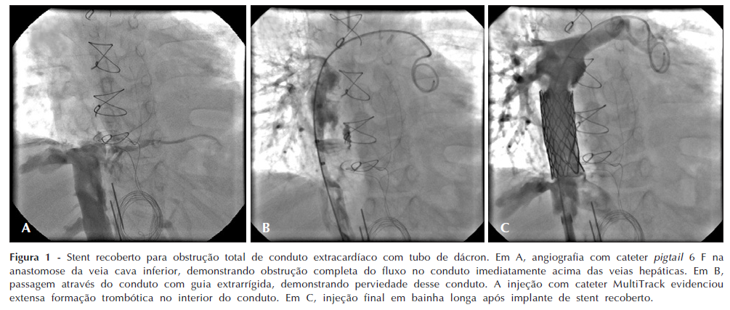

Slide 34
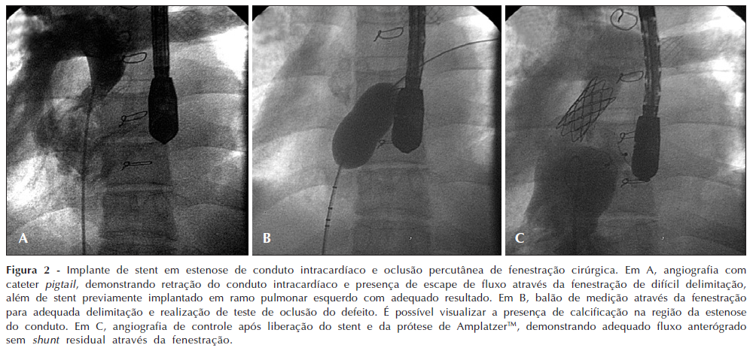

Slide 35
Resultados
Grupo I: saturação média passou de 82,6 + 7,5% para 90,4 + 7,5% logo após o procedimento (P = 0,001)
Grupo II: saturação média passou de 81,8 + 8,9% para 91,3 + 8,7% (P = 0,01)
Menor diâmetro do conduto passou de uma média de 6,9 + 4,8 mm para 16,6 + 3,5 mm após o procedimento (P = 0,02)
Paciente que realizou ambos os procedimentos simultaneamente teve aumento do menor diâmetro do conduto de 11,7 mm para 16 mm e melhora da saturação sistêmica, passando de 60% para 90%

Slide 36
Conclusão
O tratamento da obstrução de condutos por meio do implante de stents não-recobertos e a oclusão de fenestrações cirúrgicas com stents recobertos ou dispositivos de Amplatzer são procedimentos seguros, com altos índices de sucesso imediato e que se mantêm a médio prazo

Slide 37
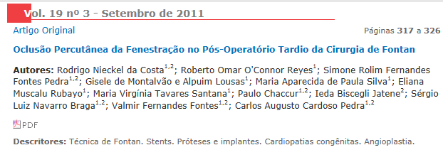

Slide 38
Introdução
A fenestração na cirurgia de Fontan (CF) melhora o resultado imediato no pós-operatório, por descompressão do circuito venoso-pulmonar e aumento do débito cardíaco, a despeito da dessaturação arterial de oxigênio e do risco de embolia paradoxal
Geralmente as fenestrações são ocluídas percutaneamente no seguimento a médio prazo
Este estudo teve como objetivo relatar a experiência institucional na oclusão percutânea da fenestração

Slide 39
Métodos
Estudo descritivo longitudinal, observacional, retrospectivo, de uma coorte não-consecutiva de pacientes
O procedimento foi realizado sob anestesia geral com a ajuda de ecocardiograma transesofágico
O teste de oclusão da fenestração com cateter Bermann angiográfico foi realizado antes da intervenção
No caso de elevação da pressão venosa do circuito de Fontan de 4-5 mmHg para valores superiores a 18-20 mmHg, acompanhada de redução > 20% do débito cardíaco (avaliado pelo método de Fick e da diferença arteriovenosa de oxigênio) e > 20% da pressão arterial sistêmica, o procedimento era contraindicado
Diferentes técnicas e dispositivos foram empregados para a oclusão da fenestração

Slide 40
Indicação de oclusão da fenestração
Indicada na presença de cianose e dessaturação significativa (< 80-85%) em condições basais, com piora no exercício, acompanhada de hemoconcentração e sintomas de fadiga e dispnéia ou evidências de embolia paradoxal prévia (acidentes vasculares ou abscessos cerebrais)

Slide 41
Resultados
Entre abril de 2004 e dezembro de 2010, 12 pacientes (média de idade, 103,1 + 88,6 meses; peso, 29,9 + 12,7 kg) submetidos a CF (10 tubos extracardíacos, 2 túneis intra-atriais) foram tratados 44,1 + 26,7 meses após a CF
Um paciente não tolerou o teste de oclusão com o balão, sendo contraindicado o procedimento
As próteses utilizadas foram: HelexTM (4 pacientes), AmplatzerTM (2 pacientes), Cardia AtriaseptTM (2 pacientes), FigullaTM (1 paciente), CeraTM (1 paciente), e 1 stent coberto Cheatham-PlatinumTM
Após a oclusão da fenestração, a saturação de oxigênio aumentou significativamente (82,1 + 6,5% para 95,2 + 3,2%), sem aumento significativo da pressão venosa central (12,4 + 2,6 mmHg para 14,5 + 2,3 mmHg) nem queda do débito cardíaco
Após o procedimento foi observado shunt residual imediato em 5 pacientes, que desapareceu antes da alta

Slide 42
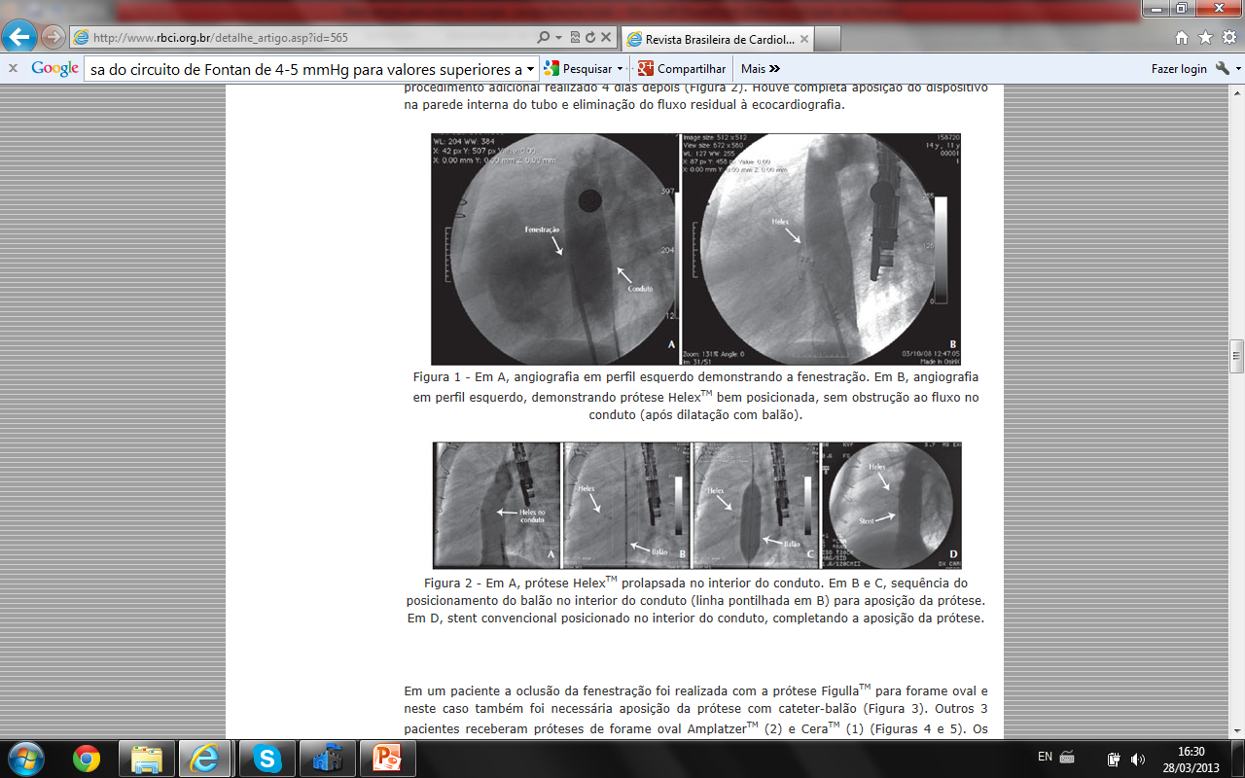

Slide 44
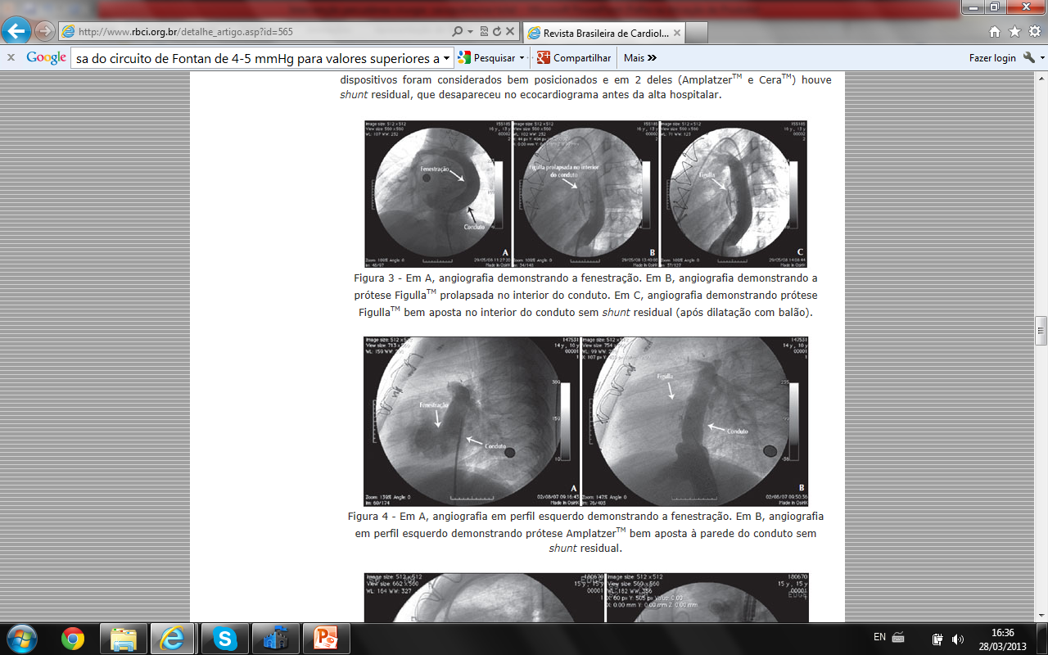

Slide 46
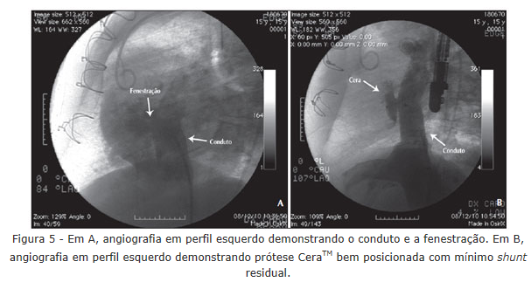

Slide 47
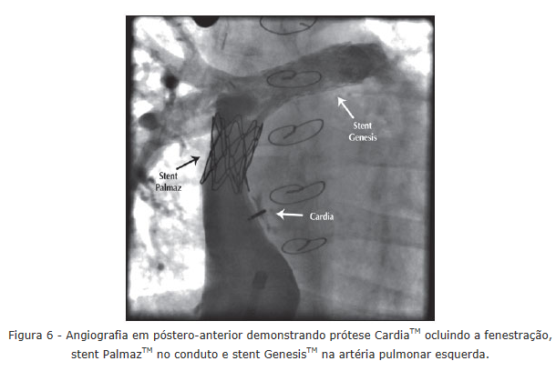

Slide 48
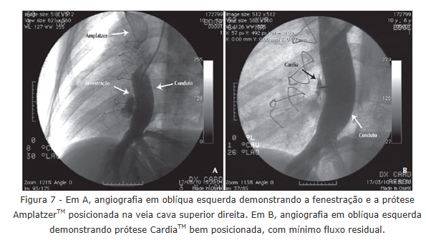

Slide 49
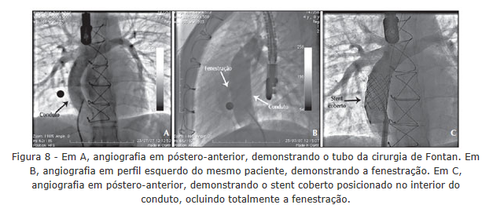

Slide 50
Conclusão
A oclusão percutânea da fenestração no pós-operatório tardio da cirurgia de Fontan pode ser realizada de maneira segura e efetiva com ampla variedade de técnicas e dispositivos, resultando na (quase) normalização dos níveis de saturação arterial
Acredita-se que esse tipo de procedimento deva ser realizado após teste de oclusão temporário, em centros com experiência na utilização de dispositivos para fechamento de defeitos septais e com auxílio do ecocardiograma transesofágico

Slide 51
Obrigado !!

